Slide 1
社会主义现代化建设的教育、科技、人才战略
王培鸿 刘炳辰 刘凯涛
2024/5/28

Slide 2
社会主义现代化建设的教育、科技、人才战略
一.全面建设社会主义现代化国家的基础性、战略性支撑
二.加快建设教育强国
三.加快建设科技强国
四.加快建设人才强国

Slide 3
一.全面建设社会主义现代化国家的基础性、战略性支撑
1、坚持教育发展、科技创新、人才培养一体推进
2、深入实施科教兴国战略、人才强国战略、创新驱动发展战略
3、坚持教育优先发展、科技自立自强、人才引领驱动

Slide 4
一.全面建设社会主义现代化国家的基础性、战略性支撑
1、坚持教育发展、科技创新、人才培养一体推进
建设教育强国、科技强国、人才强国具有内在一致性和相互支撑性。
2、深入实施科教兴国战略、人才强国战略、创新驱动发展战略
三者既相互融合又各有侧重，要加强统筹、有效联动、系统集成，更好塑造我国发展新优势。
3、坚持教育优先发展、科技自立自强、人才引领驱动
推进教育、科技、人才事业发展，要紧紧围绕全面建设社会主义现代化国家战略需求，尊重教育、科技、人才事业发展客观规律，坚持教育优先发展、科技自立自强、人才引领驱动。

Slide 5
二.加快建设教育强国
1、教育是民族振兴、社会进步的基石
2、落实立德树人根本任务
3、办好人民满意的教育
中国这么多人，教育上去了，将来人才就会像井喷一样涌现出来。这是最有竞争力的。
——习近平在广东考察工作时的讲话（2012年12月7—11）

Slide 6
二.加快建设教育强国
1、教育是民族振兴、社会进步的基石
教育是国家经济社会发展的支撑力量，在国家发展中始终具有基础性先导性全局性地位。任何一个国家、任何一个社会，教育发展水平都是衡量其发展水平和发展潜力的重要标尺。
教育兴则国家兴，教育强则国家强，只有把教育搞上去，才能培养高素质人才，才能从根本上增强国家的综合国力，才能使一个国家、一个民族在激烈的国际竞争中取得战略主动。
必须坚持教育为人民服务，为中国共产党治国理政服务，为巩固和发展中国特色社会主义制度服务，为改革开放和社会主义现代化建设服务，更好推动实现教育同党和国家事业发展要求相适应、同人民群众期待相契合、同我国综合国力和国际地位相匹配，以教育现代化推动社会主义现代化建设。

Slide 7
二.加快建设教育强国
2、落实立德树人根本任务
育人的根本在于立德。落实立德树人根本任务，必须着力解决好
培养什么人、怎样培养人、为谁培养人的问题，
这是教育的根本问题，也是建设教育强国的核心课题。
3、办好人民满意的教育
人民满意是发展教育的根本尺度。加快建设教育强国，最终是办好人民满意的教育。要坚持以人民为中心发展教育，努力让每个人享有受教育的机会，获得发展自身、奉献社会、造福人民的能力，增强人民的教育获得感，不断满足人民对更好教育的期盼。

Slide 8
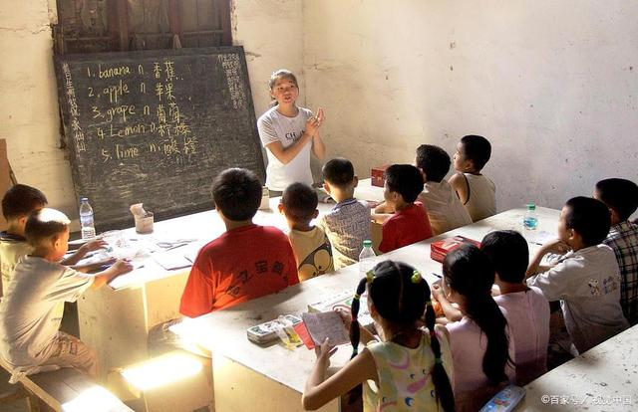
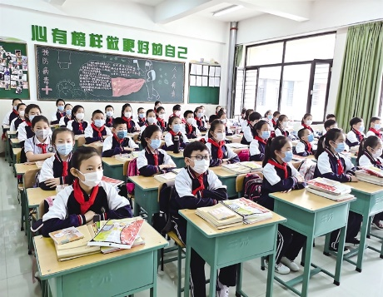
(1)办好人民满意的教育需加快建设高质量教育体系。
(2)办好人民满意的教育需坚持把教师队伍建设作为基础工作。
(3)办好人民满意的教育需大力促进教育公平。
(4)办好人民满意的教育需坚持深化教育改革创新。

Slide 9
三.加快建设科技强国
1、科技强则国家强
2、打赢关键核心技术攻坚战
科技是国之利器，国家赖之以强，企业赖之以赢，人民生活赖之以好。中国要强，中国人民生活要好，必须有强大科技。
——习近平在全国科技创新大会、两院院士大会、中国科协
第九次全国代表大会上的讲话（2016年5月30日）

Slide 10
三.加快建设科技强国
1、科技强则国家强
实现高水平科技自立自强是国家强盛和民族复兴的战略基石。纵观人类发展史，创新始终是一个国家、一个民族发展的不竭动力。当今世界正经历百年未有之大变局，科技创新是其中一个关键变量。必须把科技的命脉牢牢掌握在自己手中，赢得国际竞争新优势。
实现高水平科技自立自强是应对风险挑战和维护国家利益的必然选择。我国科技发展正处在将强未强、不进则退的关键阶段，只有加快实现高水平科技自立自强，牢牢掌握发展主动权，我国的现代化进程才不会被迟滞甚至打断。
实现高水平科技自立自强是构建新发展格局、推动高质量发展、满足人民美好生活需要的内在需求。

Slide 11
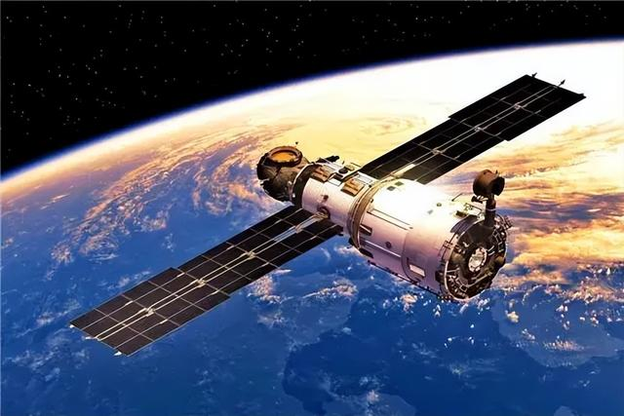
三.加快建设科技强国
2、打赢关键核心技术攻坚战
关键核心技术必须掌握在自己手中。
打赢关键核心技术攻坚战，必须深入推进科技体制改革。
发挥新型举国体制优势开展科技攻关。

Slide 12
四.加快建设人才强国
1、培养人才是国家和民族长远发展大计
2、培养造就大批德才兼备的高素质人才
3、把各方面优秀人才集聚到党和国家事业中来
战略人才站在国际科技前沿、引领科技自主创新、承担国家战略科技任务，是支撑我国高水平科技自立自强的重要力量，要把建设战略人才力量作为重中之重来抓。
——习近平在中央人才工作会议上的讲话（2021年9月27日）

Slide 13
四.加快建设人才强国
1、培养人才是国家和民族长远发展大计
千秋基业，人才为先。国家发展靠人才，民族振兴靠人才。实施人才强国战略，建设规模宏大、结构合理、素质优良的人才队伍，是我国社会主义现代化建设的必然选择。
2、培养造就大批德才兼备的高素质人才
要按照服务发展、人才优先、以用为本、创新机制、高端引领、整体开发的方针，紧扣科教兴国、创新驱动发展等国家重大战略需求，党和国家事业急需紧缺什么人才，就优先集聚什么人才，不断塑造人才竞争新优势。

Slide 14
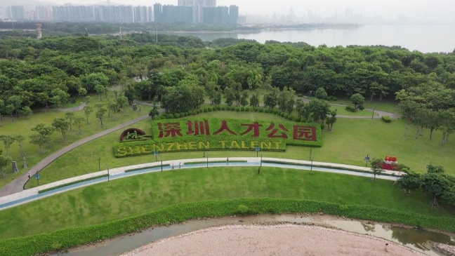
四.加快建设人才强国
3、把各方面优秀人才集聚到党和国家事业中来
坚持党对人才工作的全面领导是做好人才工作的根本保证。
坚持深化人才发展体制机制改革是做好人才工作的重要保障。
坚持营造识才爱才敬才用才的环境是做好人才工作的社会条件。

Slide 15
感谢聆听

